Slide 1
APOCALIPSIS
TEMA 10
LA MUJER Y EL DRAGÓN

Slide 2
Ap 12, 1-18
"1.Una gran señal apareció en el cielo: una Mujer, vestida del sol, con la luna bajo sus pies, y una corona de doce estrellas sobre su cabeza; 2.está encinta, y grita con los dolores del parto y con el tormento de dar a luz. 3.Y apareció otra señal en el cielo: un gran Dragón rojo, con siete cabezas y diez cuernos, y sobre sus cabezas siete diademas. 4.Su cola arrastra la tercera parte de las estrellas del cielo y las precipitó sobre la tierra. El Dragón se detuvo delante de la Mujer que iba a dar a luz, para devorar a su Hijo en cuanto lo diera a luz. 5.La mujer dio a luz un Hijo varón, el que ha de regir a todas las naciones con cetro de hierro; y su hijo fue arrebatado hasta Dios y hasta su trono 6.Y la mujer huyó al desierto, donde tiene un lugar preparado por Dios para ser allí alimentada 1.260 días. 7.Entonces se entabló una batalla en el cielo: Miguel y sus Ángeles combatieron con el Dragón. También el Dragón y sus Ángeles combatieron, 8.pero no prevalecieron y no hubo ya en el cielo lugar para ellos. 9.Y fue arrojado el gran Dragón, la Serpiente antigua, el llamado Diablo y Satanás, el seductor del mundo entero; fue arrojado a la tierra y sus Angeles fueron arrojados con él.

Slide 3
Ap 12, 1-18
"10.Oí entonces una fuerte voz que decía en el cielo: «Ahora ya ha llegado la salvación, el poder y el reinado de nuestro Dios y la potestad de su Cristo, porque ha sido arrojado el acusador de nuestros hermanos, el que los acusaba día y noche delante de nuestro Dios. 11.Ellos lo vencieron gracias a la sangre del Cordero y a la palabra de testimonio que dieron, porque despreciaron su vida ante la muerte. 12.Por eso, regocijaos, cielos y los que en ellos habitáis. ¡Ay de la tierra y del mar! porque el Diablo ha bajado donde vosotros con gran furor, sabiendo que le queda poco tiempo.» 13.Cuando el Dragón vio que había sido arrojado a la tierra, persiguió a la Mujer que había dado a luz al Hijo varón. 14.Pero se le dieron a la Mujer las dos alas del águila grande para volar al desierto, a su lugar, lejos del Dragón, donde tiene que ser alimentada un tiempo y tiempos y medio tiempo. 15.Entonces el Dragón vomitó de sus fauces como un río de agua, detrás de la Mujer, para arrastrarla con su corriente. 16.Pero la tierra vino en auxilio de la Mujer: abrió la tierra su boca y tragó el río vomitado de las fauces del Dragón. 17.Entonces despechado contra la Mujer, se fue a hacer la guerra al resto de sus hijos, los que guardan los mandamientos de Dios y mantienen el testimonio de Jesús. 18.Yo estaba en pie sobre la arena del mar."

Slide 4
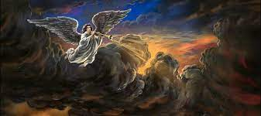
AMBIENTACIÓN
Después del sonido de la séptima trompeta, el Apocalipsis alcanza su punto culminante.
Las imágenes y los símbolos se superponen.
El sufrimiento va a llegar a su fin
Dios comienza a reinar
Pronto resonarán los cantos de victoria

Slide 5
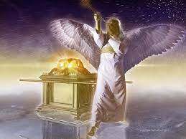
EXPLICACIÓN DEL PASAJE
La “gran señal” aparece en el cielo al oírse la séptima trompeta.
El Reino de Dios derrotará a sus enemigos.
Dios mantiene su fidelidad en la Alianza y pronto hará justicia, premiando a sus siervos y destruyendo a los enemigos.
La última batalla está a punto de comenzar

Slide 6
EXPLICACIÓN DEL PASAJE
Las dos fuerzas antagónicas son una hermosa mujer y un espantoso dragón.
La Mujer simboliza el pueblo de Dios. Está vestida de sol, lo que significa que Dios la rodea con sus dones y la reviste con su divinidad
La luna bajo sus pies evoca su dominio sobre el tiempo.
La corona es el premio de los vencedores. Las doce estrellas son las doce tribus y los doce apóstoles.
Su embarazo recuerda la fecundidad y los sufrimientos el momento del parto

Slide 7
EXPLICACIÓN DEL PASAJE
El Dragón encarna el poder del mal y del pecado, que amenaza destruir a la Humanidad.
Se le identifica con Satanás, la antigua serpiente.
Está por encima de todos los demás adversarios de la comunidad.
El color rojo lo asocia con el segundo caballo y su carácter sanguinario.
Sus siete cabezas de su inteligencia y sus diademas con sus diez cuernos de su complicidad con los poderes despóticos

Slide 8
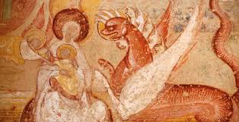
EXPLICACIÓN DEL PASAJE
Pero en esta lucha interviene un tercer personaje:
El hijo varón que la mujer está a punto de dar a luz y que el dragón quiere devorar.
Este niño “destinado a regir todas las naciones con vara de hierro”, se refiere a Jesús, el Mesías, el Liberador.
Este nacimiento no es el de Belén es el del Calvario.
El niño es puesto a salvo junto al trono de Dios

Slide 9
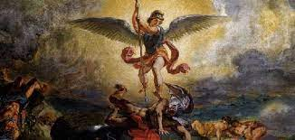
EXPLICACIÓN DEL PASAJE
La derrota de Satanás también está descrita con el enfrentamiento con San Miguel, defensor y protector del pueblo de Dios.
El combate que se libra en el cielo acaba con la expulsión del dragón y sus ángeles, que son arrojados a la tierra.
Es otra manera de representar la victoria de Cristo Resucitado

Slide 10
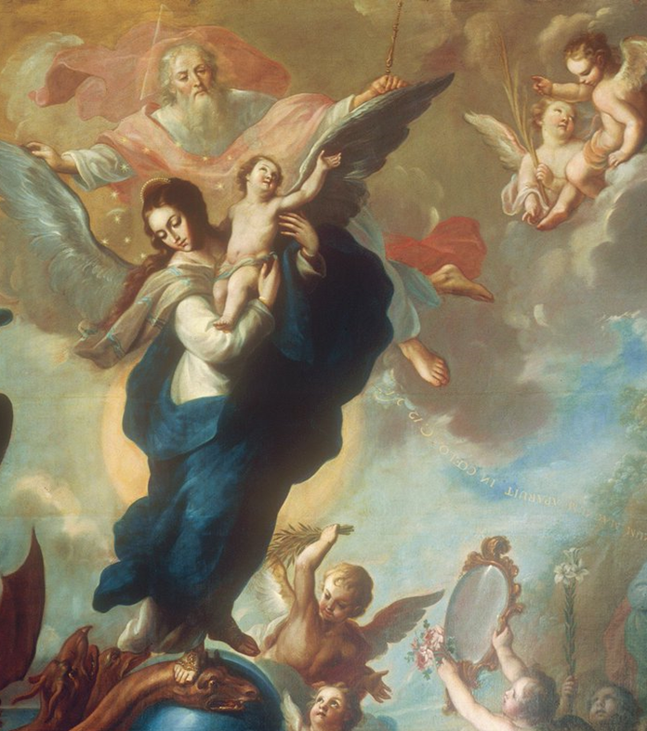
EXPLICACIÓN DEL PASAJE
Satanás no se da por vencido y dedicará su furia a perseguir a la mujer y a sus descendientes, es decir a los miembros del pueblo de Dios..
La mujer será conducida al desierto sobre alas de águila. Allí estará protegida y alimentada durante los tres años que dure su persecución. Es decir durante un periodo limitado y no para siempre.

